Slide 1
مَركَزُ التَّربِيَّةِ الدّينِيَّة رهبانيّة القلبين الأقدسين
يُقَدِّمُ

Slide 2
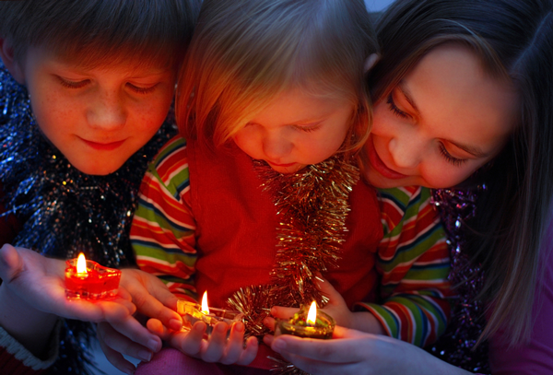
كيف ننتظر عيد الميلاد؟

Slide 3
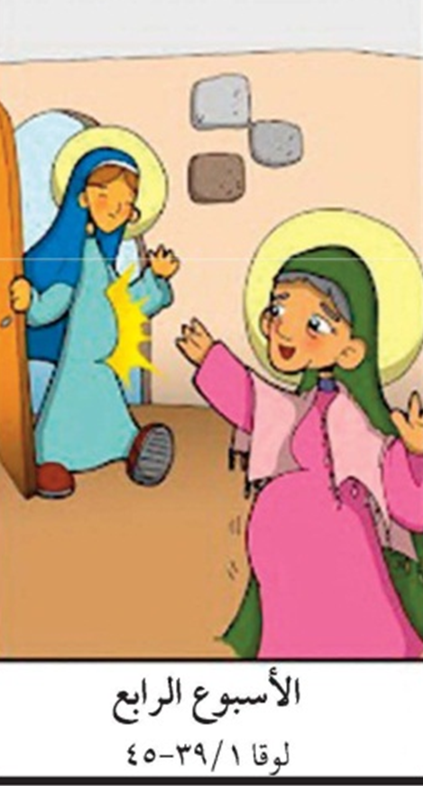
الأسبوع الرّابِع
وفي تلكَ الأَيَّام قَامَت مَريمُ فمَضَت مُسرِعَةً إِلى الجَبَل إِلى مَدينةٍ في يَهوذا
نَنْتَظِرُ مع مريم

Slide 4
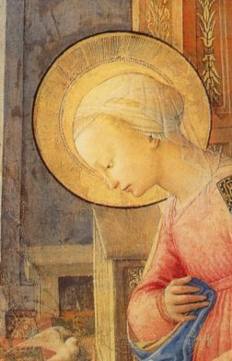
نَقرأ
"أَنا أَمَةُ الرَّبّ فَليَكُنْ
لي بِحَسَبِ قَوْلِكَ".
وانصرَفَ الـمَلاكُ مِن عِندِها.

Slide 5
هاءَنَذا آتٍ، أَللَّهُمَّ لأَعمَلَ بمَشيئَتِكَ )).
نقرأُ من الرّسالَة الى العِبرانِيّين 5/10
⁵ لِذلِكَ قالَ المسيحُ عِندَ دُخولِه العالَم: «لم تَشَأْ ذَبيحَةً ولا قُرْبانًا ولكِنَّكَ أَعدَدتَ لي جَسَدًا. ⁶لم تَرتَضِ المُحرَقاتِ ولا الذَّبائِحَ عن الخَطايا. ⁷ فقُلتُ حينَئذٍ : «هاءَنَذا آتٍ، أَللَّهُمَّ لأَعمَلَ بمَشيئَتِكَ». ⁸ فقَد قالَ أًوَّلا: «ذَبائِحُ وقَرابينُ ومُحرَقاتٌ وذَبائحُ كَفَّارَةٌ لِلخَطايا لم تَشَأْها ولَم تَرتَضِها» ( معَ أَنَّها تُقَرَّبُ كَما تَقْضي الشَّريعَة ). ⁹ثُمَّ قال: «هاءَنَذا آتٍ لأعمَلَ بِمَشيئَتِكَ». فقَد أَبطَلَ العِبادةَ الأُولى لِيُقيمَ العِبادةَ الأُخْرى. ¹⁰وبِتِلكَ المَشيئَة، صِرْنا مُقَدَّسينَ بِالقُرْبانِ الَّذي قُرِّبَ فيه جَسَدُ يَسوعَ المَسيحِ مَرَّةً واحِدَة.

Slide 6
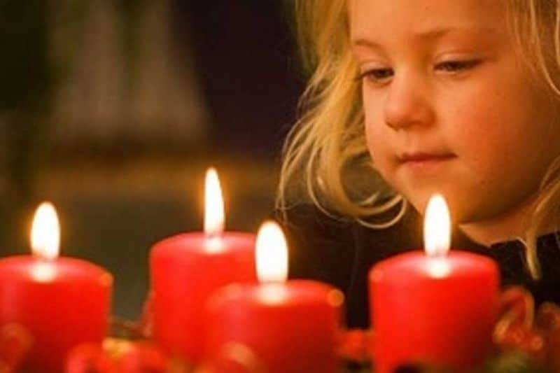
نُضيء أربعةَ شموعٍ
نَقولُ أنّ اللَّه أمين، يُتَمِّم عُهوده ويُرافقنا دائمًا على الطريق ويُعطِينا ما هُو حَسَنٌ وجَيِّد.
لا يترُكُ اللّهُ شعبَهُ بل يَعِدُهُ براعٍ يرافِقُهُ دائمًا عَلى الطّريق!
يَسوع هو الرّاعِي الّذي أتَى ليُتَمِّم إرادَةَ اللّه.

Slide 7
فلَمَّا سَمِعَت أَليصاباتُ سَلامَ مَريَم، ارتَكَضَ الجَنينُ في بَطنِها، وَامتَلأَت مِنَ الرُّوحِ القُدُس،⁴²فَهَتَفَت بِأَعلى صَوتِها:
«مُبارَكَةٌ أَنتِ في النِّساء ! وَمُبارَكَةٌ ثَمَرَةُ بَطنِكِ !⁴³مِن أَينَ لي أَن تَأتِيَني أُمُّ رَبِّي»

Slide 8
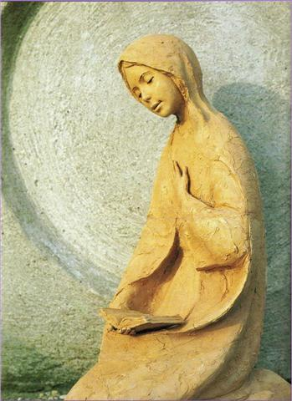
نُرَدّد
نشيدَ مريم
تعَظِّمُ الرَّبَّ نَفْسي
وتَبتَهِجُ روحي بِاللهِ مُخَلِّصي
لأَنَّه نَظَرَ إِلى أَمَتِه الوَضيعة.
سوفَ تُهَنِّئُني بَعدَ اليَومِ جَميعُ الأَجيال
لأَنَّ القَديرَ صَنَعَ إِليَّ أُموراً عَظيمة:
قُدُّوسٌ اسمُه ⁵⁰ورَحمَتُه مِن جيلٍ إِلى جيلٍ لِلذَّينَ يَتَقّونَه
كَشَفَ عَن شِدَّةِ ساعِدِه فشَتَّتَ الـمُتَكَبِّرينَ في قُلوبِهم.

Slide 9
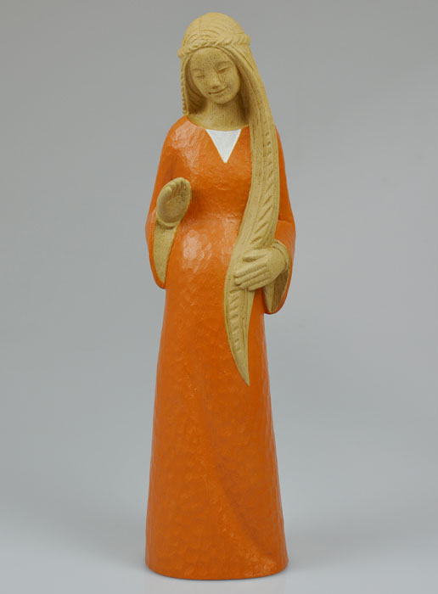
حَطَّ الأَقوِياءَ عنِ العُروش ورفَعَ الوُضَعاء.
أَشَبعَ الجِياعَ مِنَ الخَيرات
والأَغنِياءُ صرَفَهم فارِغين
نصَرَ عَبدَه إسرائيل ذاكِراً، كما قالَ لآبائِنا،
رَحمَتَه لإِبراهيمَ ونَسْلِه لِلأَبد".

Slide 10
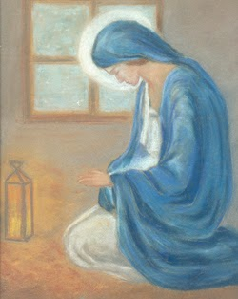
نتأمّل
ونحنُ نَقتربُ من الميلاد، نَتذكَّرُ هذا الحَدَث العَظيم الّذي غَيّرَ وَجهَ التّاريخ: إنَّهُ "نَعم" مريَم الّتي سَمَحتْ للّه أن يَحِلَّ بينَ البَشَر، نَعم مَريم الّتي أعطَتنا المُخلِّص".

Slide 11
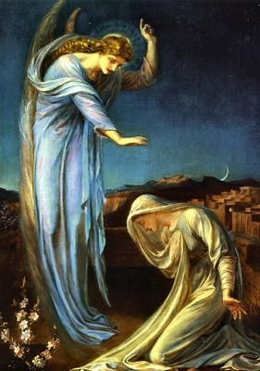
نتأمّل
مريم آمنت باللّه، وقالت له نعم وأعطته كلّ المكان واستقبلت عطيّته واستطاعت أن تحمل
يسوع وعدُ اللَّه.
مريم هي مثالُ لي
أقولُ لها: السّلام عليك يا مريم.
وأنا

Slide 12
نأخُذُ وقتًا للصّمت
.
وُلِدَ يسوع.
نحنُ فرِحون.
غدًا أيضًا سيكون يسوع راعينا.

Slide 13
زمن مجيء مبارك

